Slide 1
Uji Tuntas HAM dan Lingkungan – Pencemaran Air
Mohamad Mova AlAfghani, PhD
“Ka Citarum Kudu Mikanyaah, Méh Hirup Langkung Tumaninah”
Dialog Publik tentang SDG 6: Praktik Bisnis yang Bertanggung Jawab Untuk Mencapai Air Minum yang Aman dan Bersih – Cerita Dari Sungai Citarum
Bandung, 12 Desember 2023
Sheraton Bandung Hotel & Towers

Slide 2
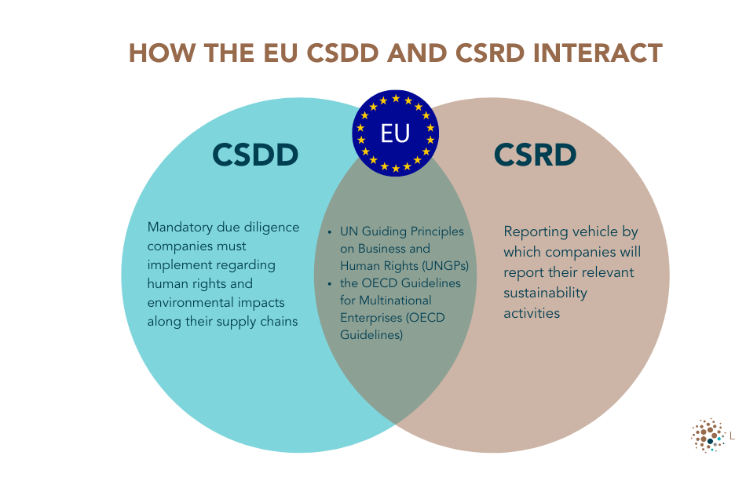
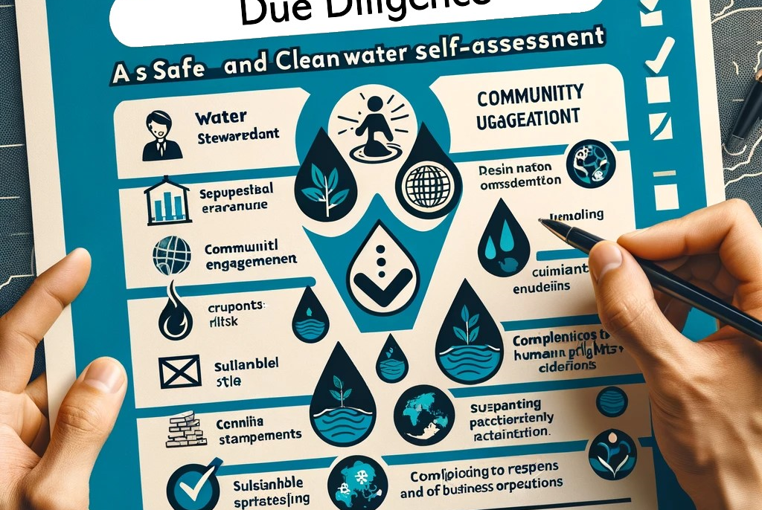
Trend HREDD

Slide 3
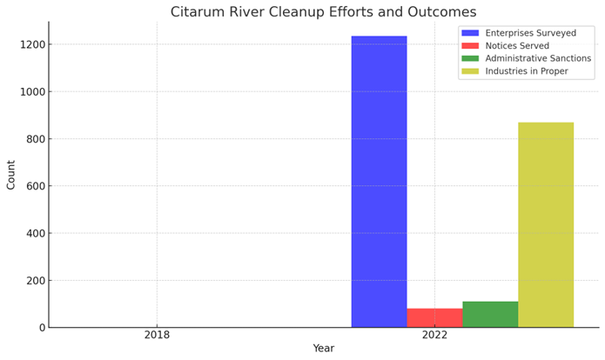




Belajar dari Citarum (2)
Alasan mengapa belajar dari Citarum:
Keragaman Stakeholder
Dampak Lingkungan dan Sosial Luas
Upaya Pemerintah yang Signifikan
Perubahan Kebijakan dan Praktik Bisnis

Slide 4
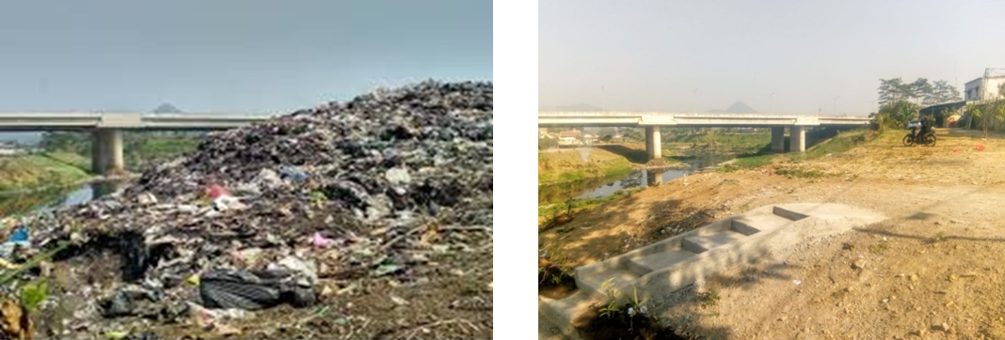
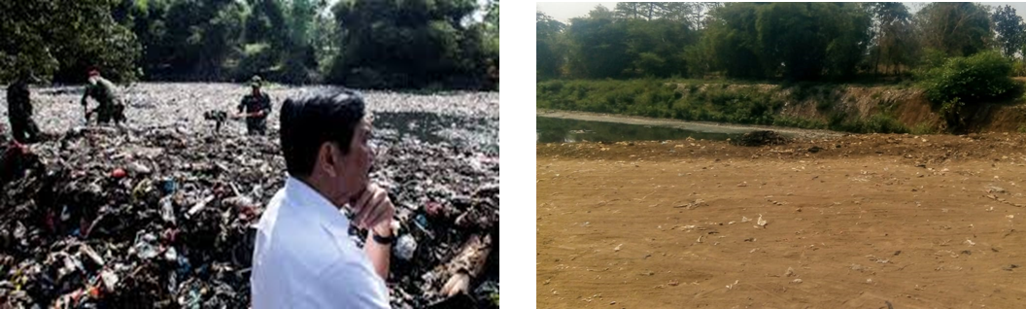
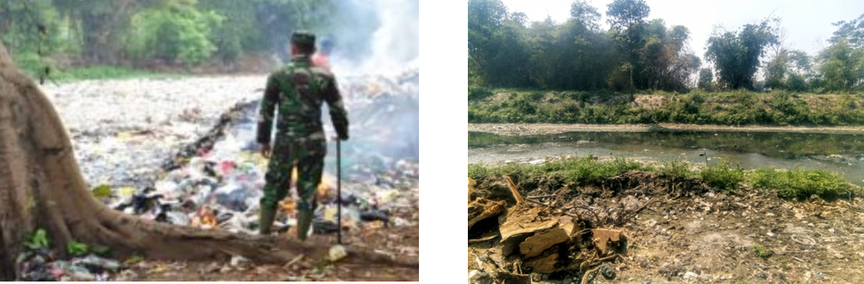
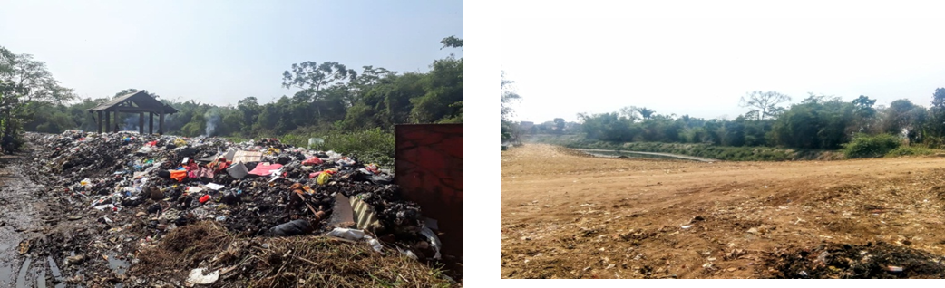
Belajar dari Citarum (1)
Sumber gambar: Satgas Citarum Harum, Sektor 8 / Kodam III Siliwangi

Slide 5
Pemetaan Risiko Hak Asasi Manusia
Sumber Air | Polutan yang Sering Ditemukan | Risiko dan Dampak Hak Asasi Manusia pada Pemegang Hak
Air sumur atau air tanah dekat sungai | Kromium, kadmium | Keluarga dan komunitas. Kromium dan kadmium dapat mencemari air tanah, perlu menggali sumur lebih dalam
Air sumur atau air tanah dekat sungai |  | Wanita bepergian lebih jauh untuk mengambil air, menunggu air mengendap, mencuci lebih lama, menaikkan beban pekerjaan rumah tangga. air bersih. Anak-anak yang sakit akibat penyakit bawaan air meningkatkan beban wanita. Kesulitan mendapatkan air juga berkaitan dengan peningkatan kekerasan dalam rumah tangga.
Air permukaan (sungai Citarum) | Kromium, kadmium, farmasi, mikroplastik, organoklorin | Anak-anak. Polutan ini dapat menyebabkan masalah kesehatan seperti stunting, autisme, dan penurunan tingkat IQ pada anak-anak.
Air minum yang diolah oleh utilitas | Mikroplastik, organoklorin | Keluarga miskin. PDAM di Indonesia masih kesulitan menyaring mikroplastik. Pengolahan yang lebih canggih akan menaikkan biaya dan tarif, memberatkan keluarga miskin.
Air permukaan dan sumur | Ftalat, nonilfenol, merkuri, timbal, kromium, kadmium, dan arsenik | Berbagai kelompok. Meningkatkan risiko kanker, berdampak negatif pada perkembangan anak. Merusak tumbuhan dan produk pertanian, berpengaruh pada hak atas pangan dan penghasilan petani.
Produk pangan dan pertanian | Logam berat, mikroplastik, antibiotik, dan polutan organik persisten seperti endosulfan | Berbagai kelompok, serta lingkungan alami. Meningkatkan toksisitas dalam beras, ikan, dan ayam, berdampak pada kesehatan manusia. Merusak hak perikanan dan mata pencaharian.
Air limbah di pabrik dan perkebunan | Gas mengandung hidrogen sulfida, metana, klorin, dll | Pengolahan air limbah termasuk polutan yang menyebabkan iritasi saluran napas, sesak napas, dan dampak kesehatan dan keselamatan lainnya pada pekerja.

Slide 6
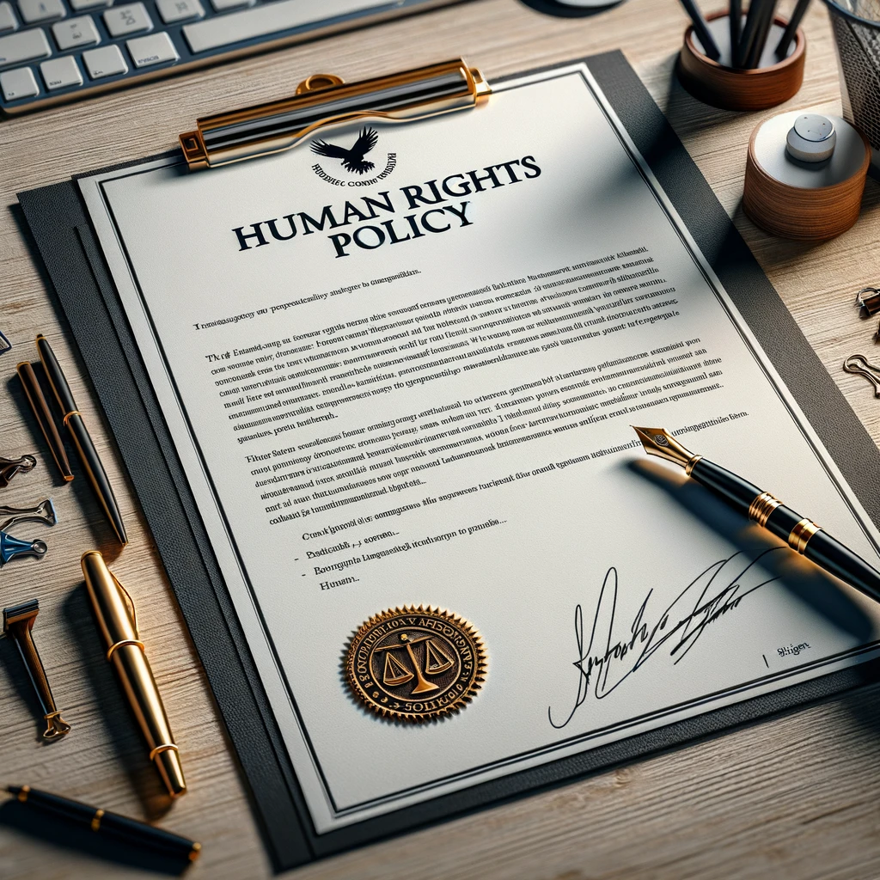
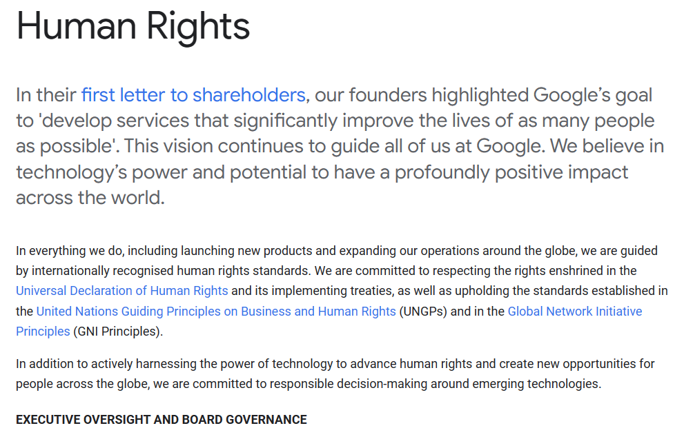
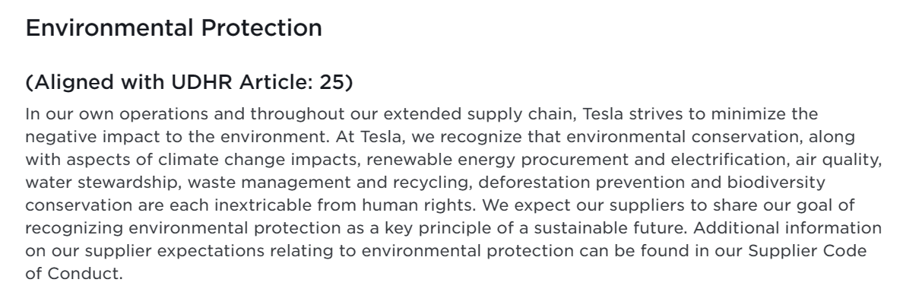
Kebijakan HAM Perusahaan
Ditandatangani oleh eksekutif Perusahaan (Direktur)
Dipublikasikan
Memuat komitmen mengenai perlindungan lingkungan dan hak asasi manusia

Slide 7
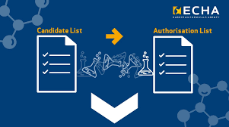

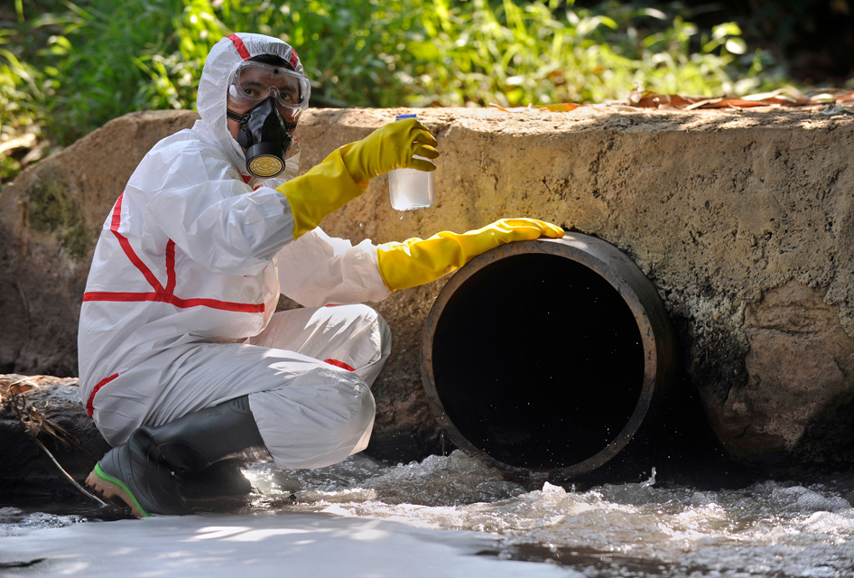
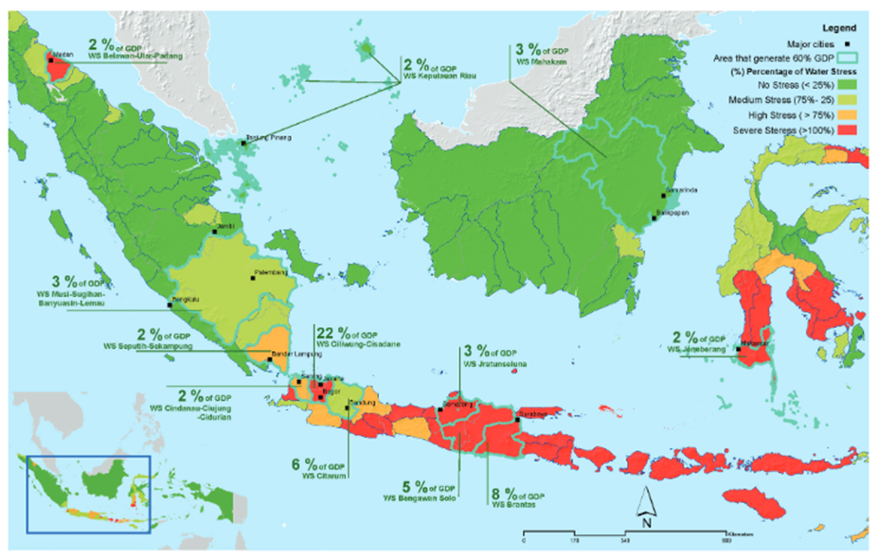
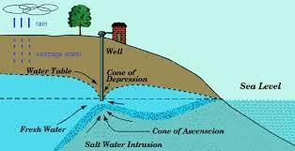
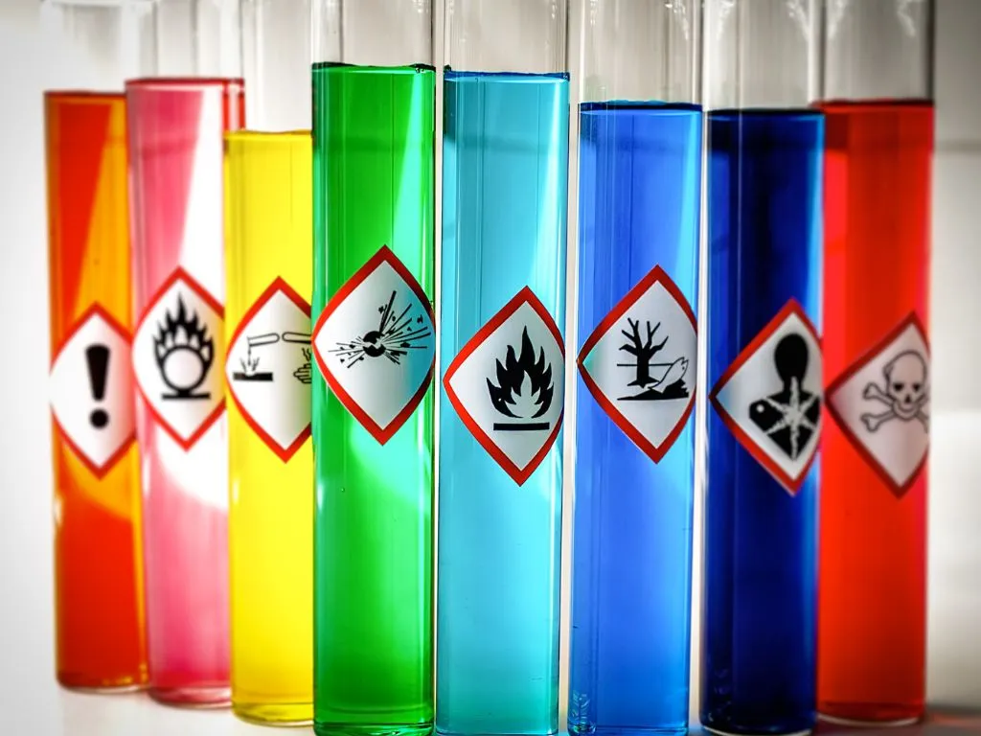
Identifikasi dan Asesmen
Abstraction volume
Abstraction method
Toxic Substance CAS Number or Chemical Number
Impact of Abstraction to Human Rights
Chemical Risk (ECHA)
POPs List (Stockholm Convention)
MRSL
RSL
SVHC
Effluent

Slide 8


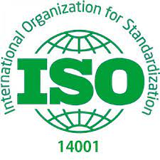

Integrate and Take Action
Water Tenure Analysis
Infringement of Entitlement
WWTP: install, maintain, operate, update, evaluate
WWTP Emergency System
Restrict use of dangerous chemicals based on MRSL
Conduct water stewardship initiative
Obtain ISO 14001
Label hazardous chemicals (GHS)
Storage, handling and disposal/transfer of chemicals according to BRS Convention
Hold regular consultation with local stakeholders
Consult on local government on SDG Target 6.1.1 and 6.2.1
Remedy human rights (to water) violations
Perform takeback on waste, join EPR/PRO
Reduce, reuse in design and packaging

Slide 9
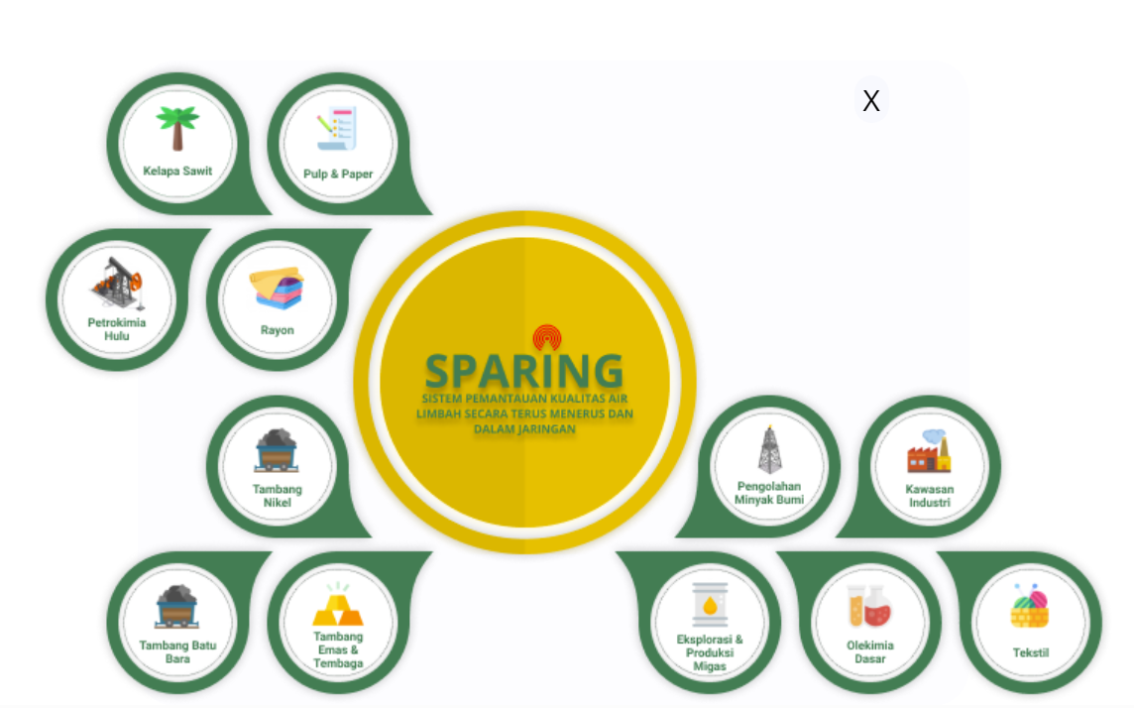
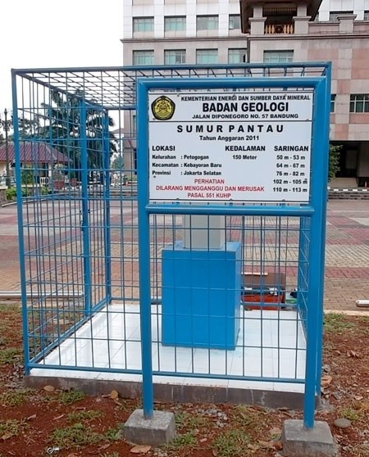
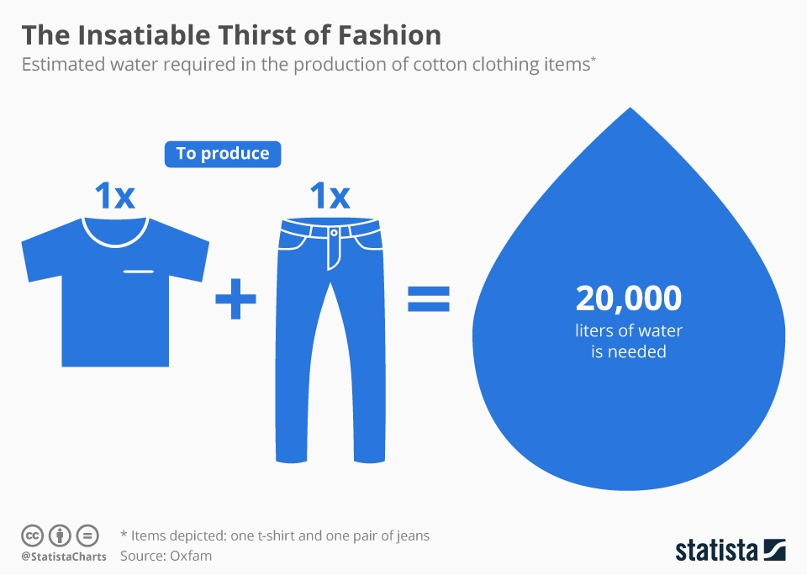
Pantau dan Lacak
Groundwater Monitoring
Surface water (ambient) monitoring
Effluent Monitoring
Water recovery rate
Water recycling rate
Bio-monitoring
Monitor use of dangerous chemicals in production process
Improve use water efficiency

Slide 10
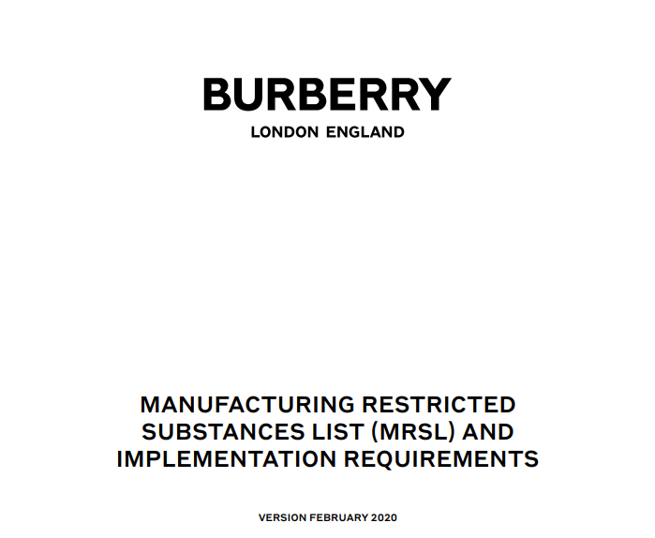
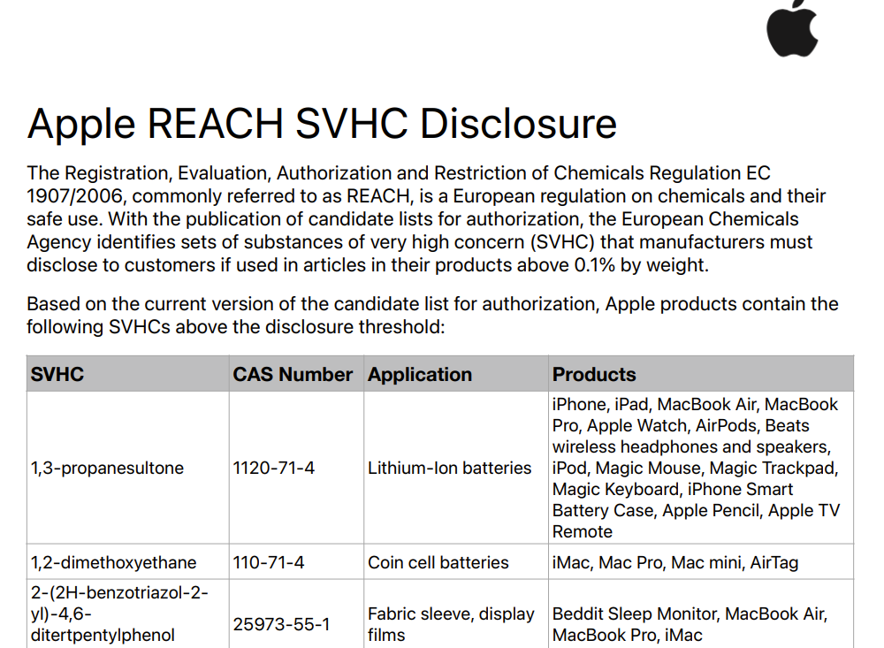
Komunikasi
Disclosure of abstraction license (SIPA, SIPMA, SIPAT)
Disclosure of use of dangerous chemicals (MRSL, RSL, SVHC)
Disclosure of third-party water supplier and volume supplied
Disclosure of EIA document
Disclosure of EIA implementation
Disclosure of company water footprint
Disclosure of all associated licenses (environmental approval, technical approvals etc)

Slide 11
Kesimpulan: Perbaikan Kondisi Citarum, dari Government-Led ke Business-Led?
Apa beda HREDD -- Water Pollution dengan standar yang sudah ada:
Fokusnya kepada dampak hak asasi manusia
Untuk manajemen bahan kimia, mengacu pada standar EU (REACH) serta Konvensi Basel, Rotterdam dan Stockholm
Menggunakan metode terbaru untuk identifikasi pemangku kepentingan di sektor air (Water Tenure)
Standar yang sudah ada (GRI, ISO) dapat dipergunakan untuk memenuhi Self-Assessment Checklist
Publikasi informasi yang dilakukan dapat dipergunakan untuk triangulasi (misal: bahan kimia yang digunakan pada input dicocokkan dengan spesifikasi WWTP dan bahan kimia yang diserahkan pada pihak ketiga)
Apakah HREDD – Water Pollution dapat berlaku untuk semua industri?
Fokus utamanya adalah industri manufaktur dan tekstil
Aplikasi pada industri lain seperti pertambangan akan memerlukan penyesuaian
Mengapa industri perlu menyiapkan diri menggunakan HREDD – Water Pollution
CSRD berlaku mulai 5 Januari 2023; CSDD akan berlaku tahun depan
Terlepas dari pasar Eropa, CSRD dan CSDD akan jadi “gold standard” sustainability reporting

